Slide 1
Akkumulátorok
Fajták

Slide 2
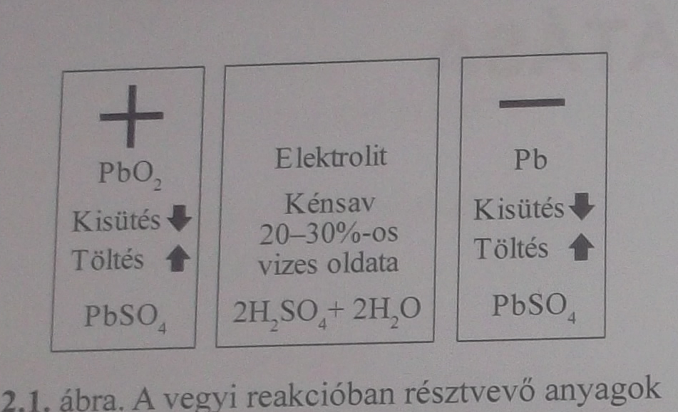

Slide 3
182,183,

Slide 4
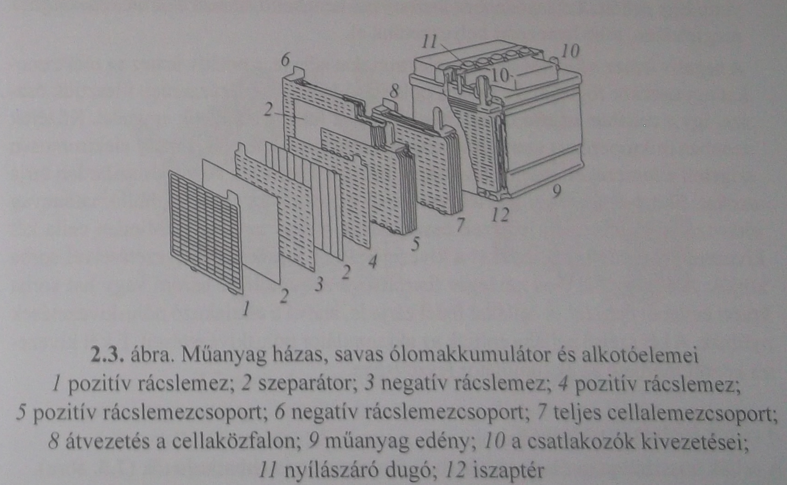

Slide 5
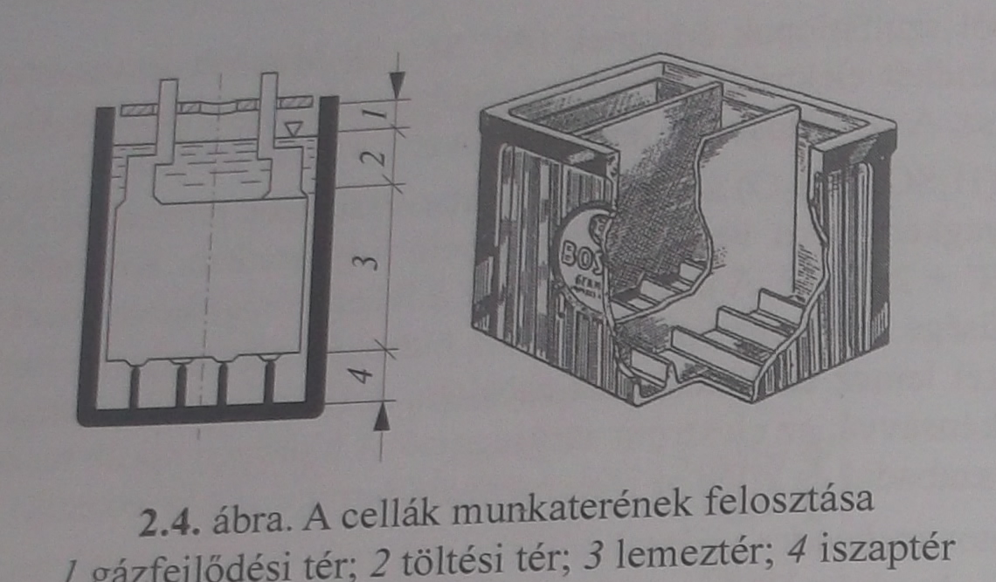

Slide 6
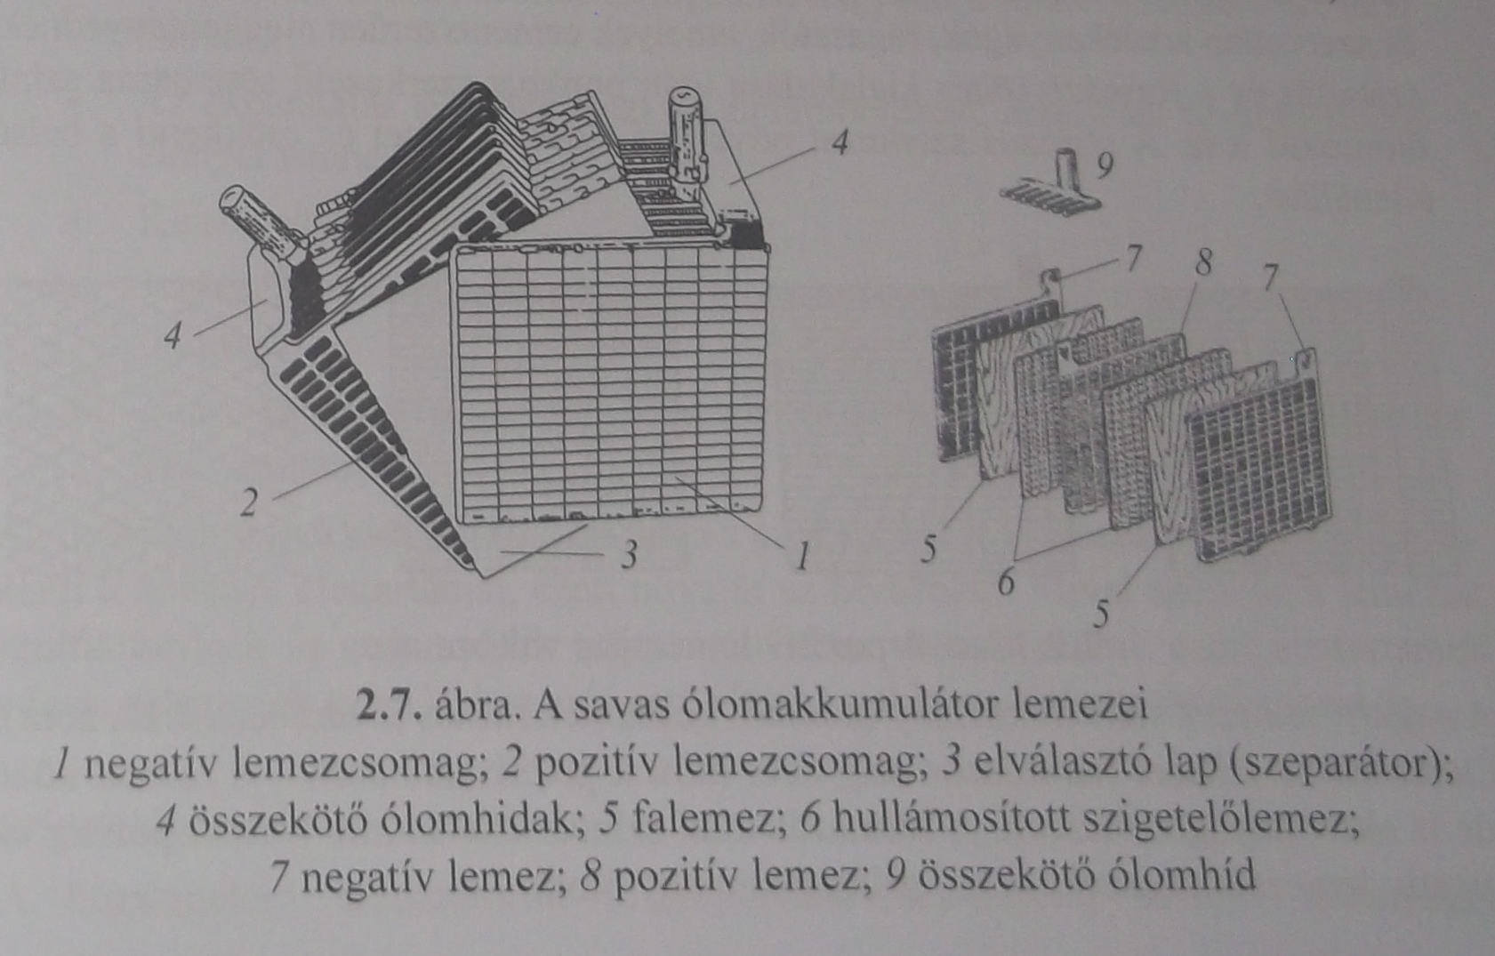

Slide 7
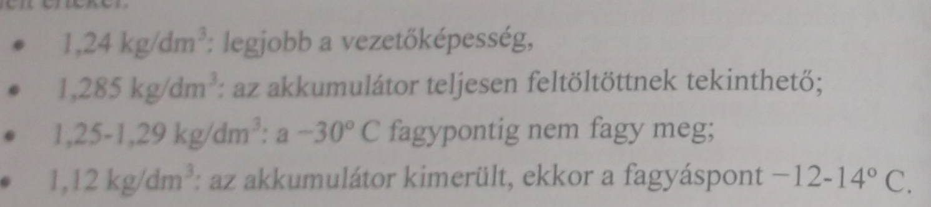

Slide 8
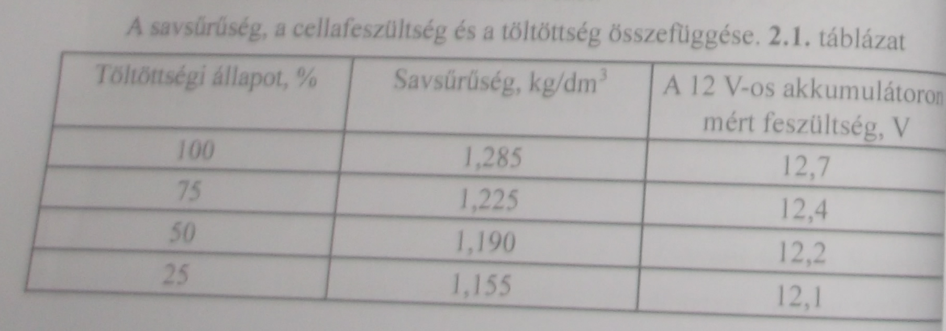

Slide 9
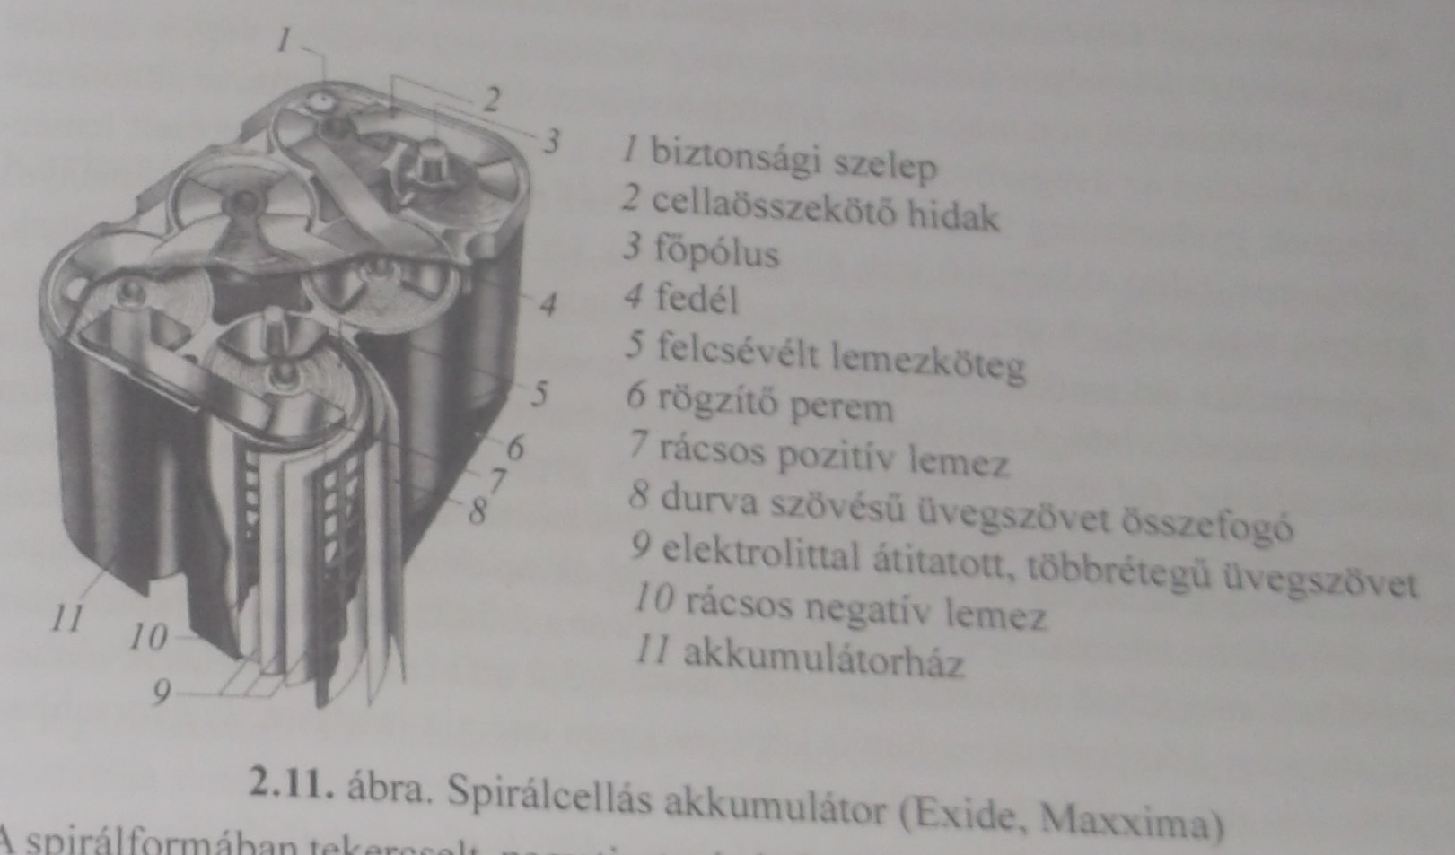

Slide 10
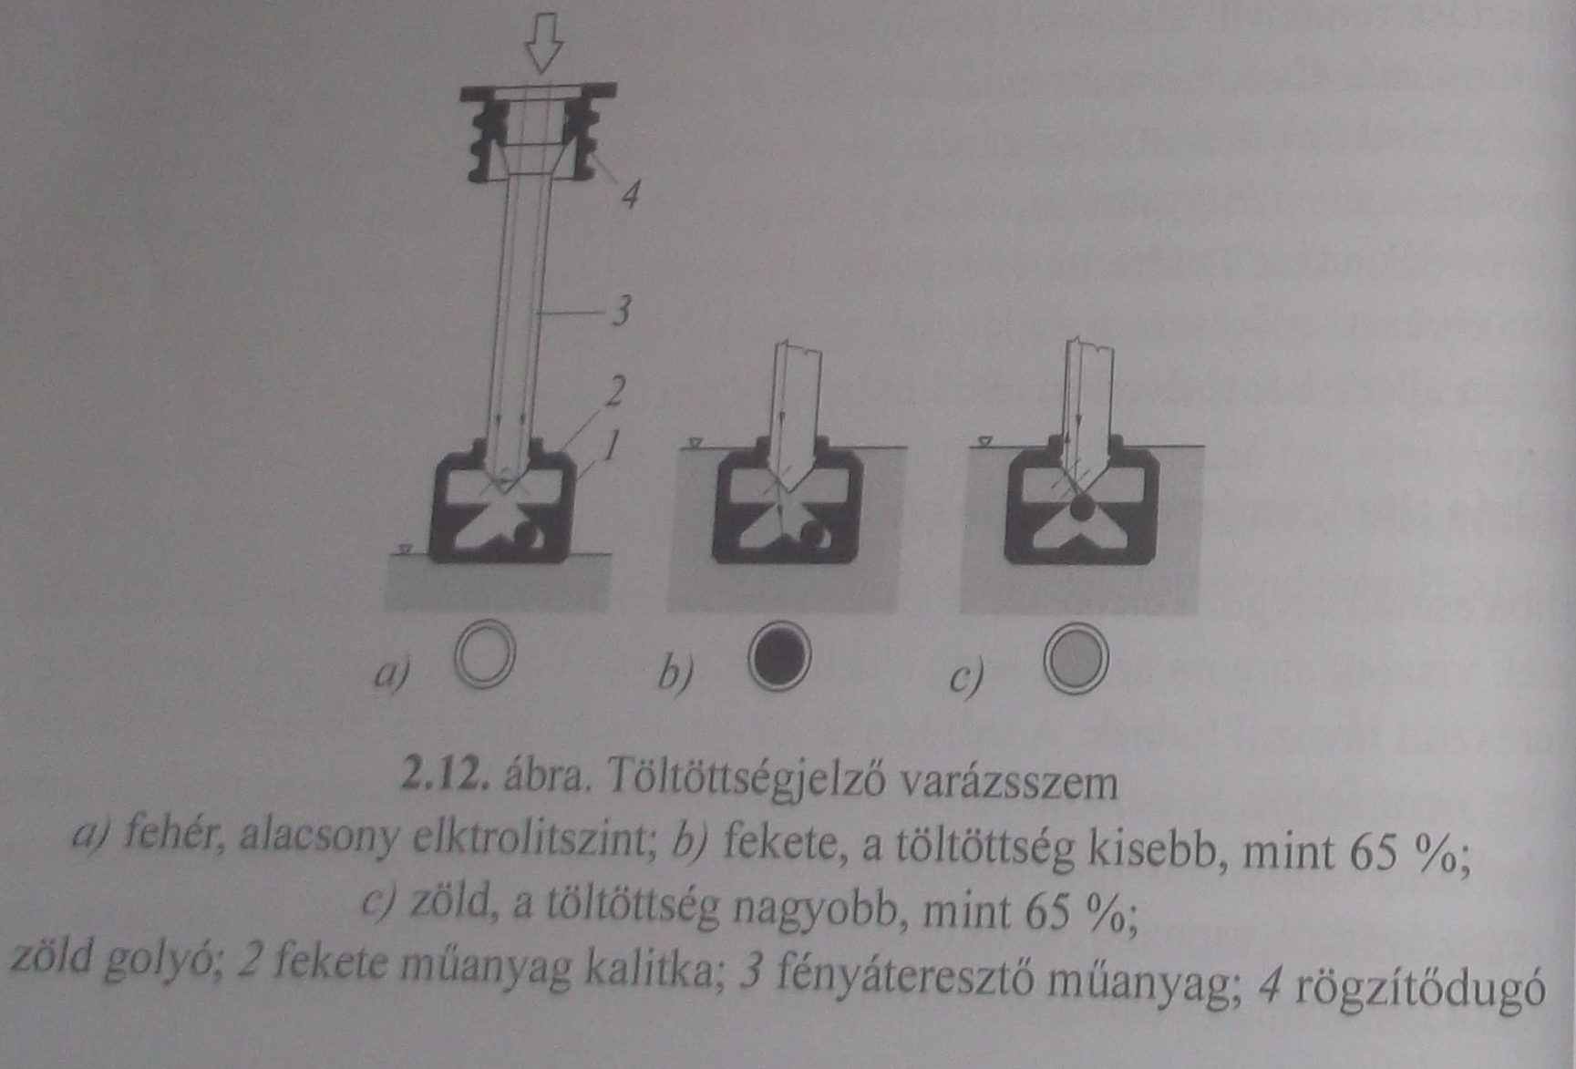

Slide 11



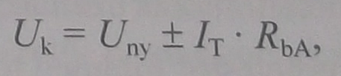

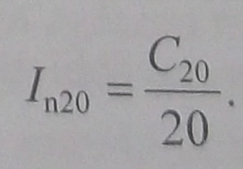


Slide 12

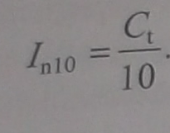
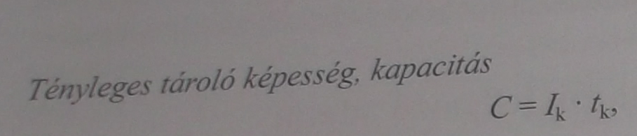

Slide 13






Slide 14
184, 186, 187,191,193,

Slide 15






Slide 16
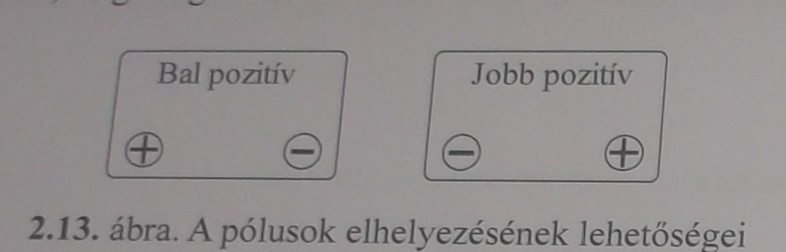

Slide 17
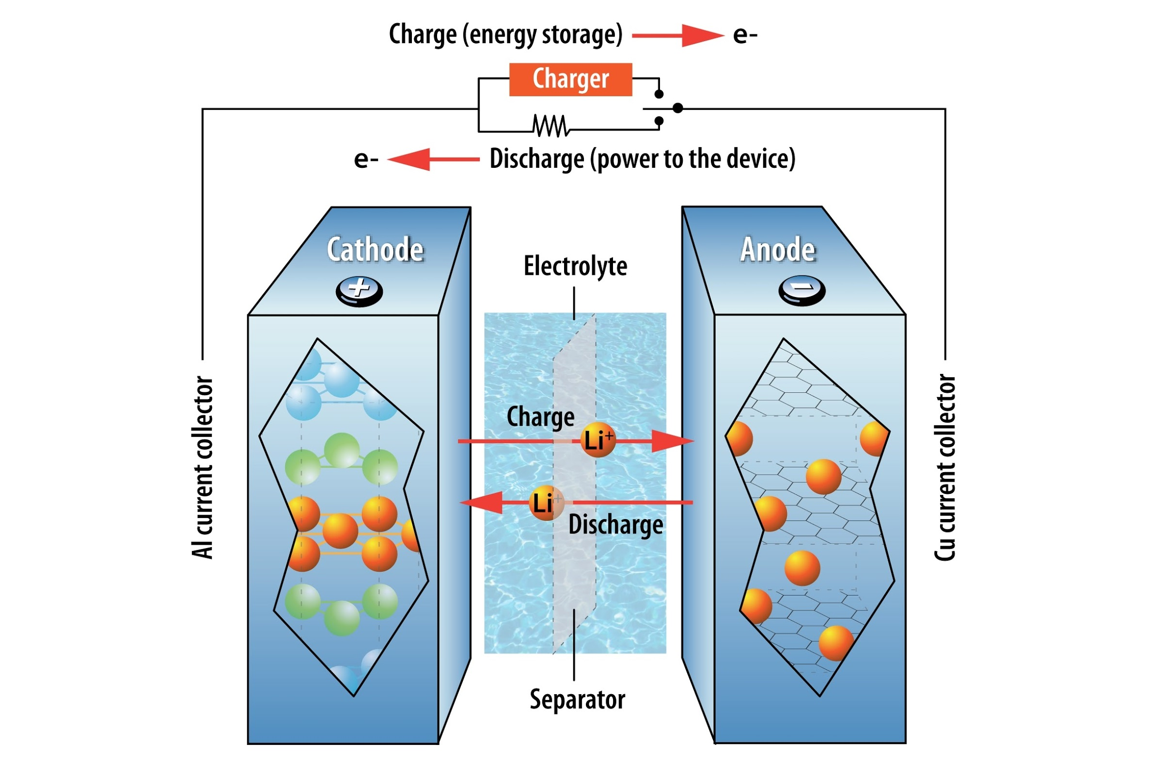

Slide 19
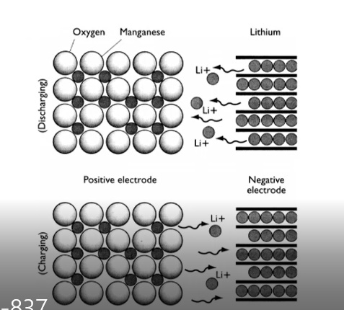

Slide 20
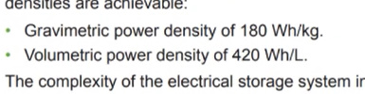

Slide 21
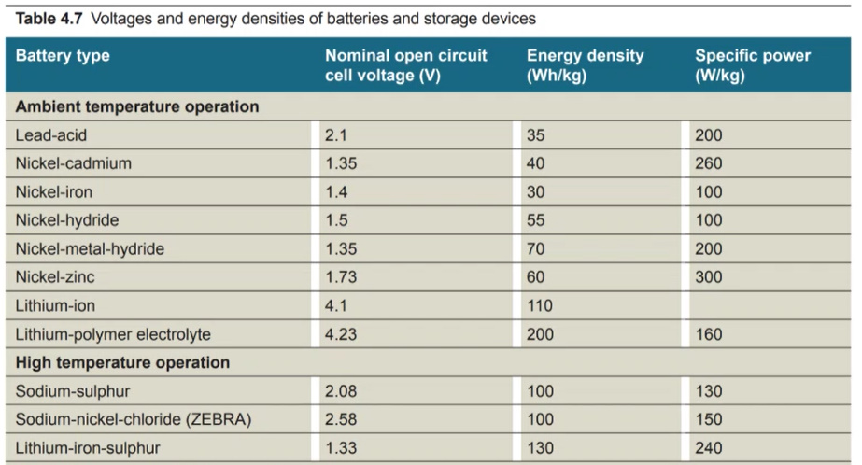

Slide 22
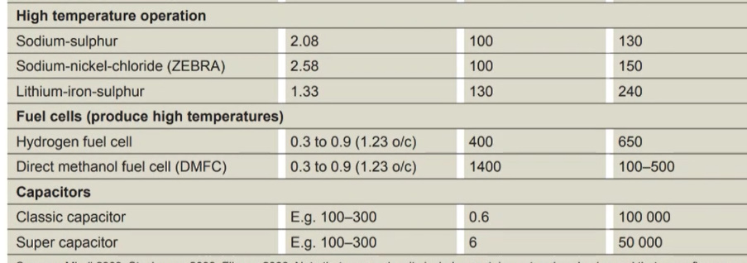

Slide 32
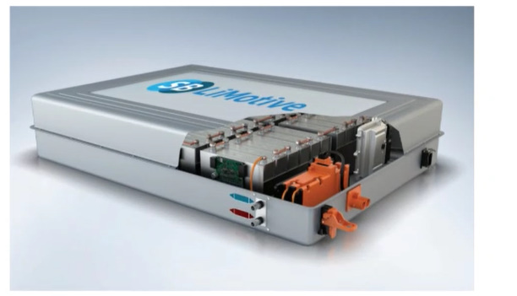

Slide 33
Előnyök | Hátrányok
Nagy energiasűrűség | Működtetése felügyeleti elektronikát igényel (BMS)
Magas cellafeszültség (3,6 V) | Magas ár
Nagy teljesítmény | Nem megfelelő használat esetén robbanást is okozhat
Jó energetikai hatásfok | A lítium ritka földfém
Alacsony önkisülés | Hosszú távú használati tapasztalatok (>20 év) nem állnak rendelkezésre
Hosszú élettartam
Széles üzemi hőmérséklet tartomány

Slide 34
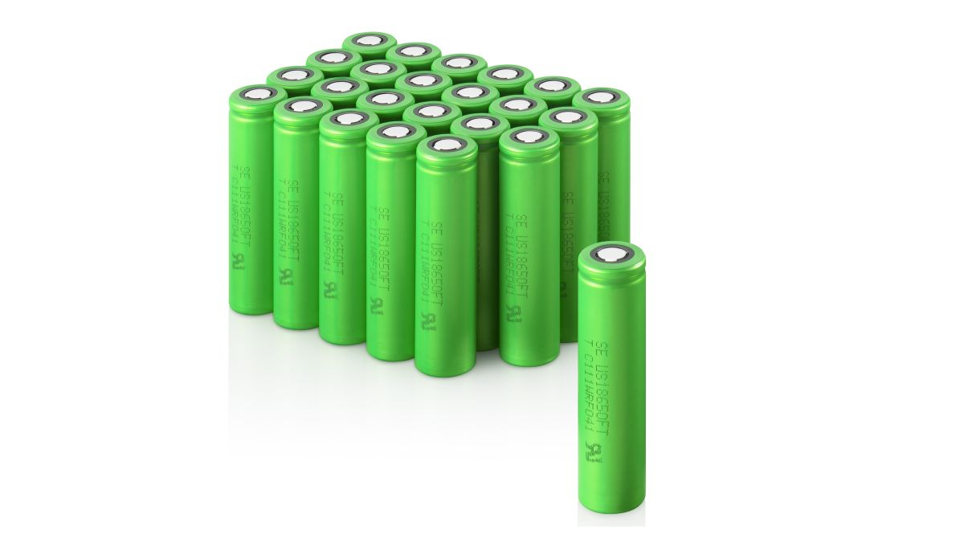

Slide 35
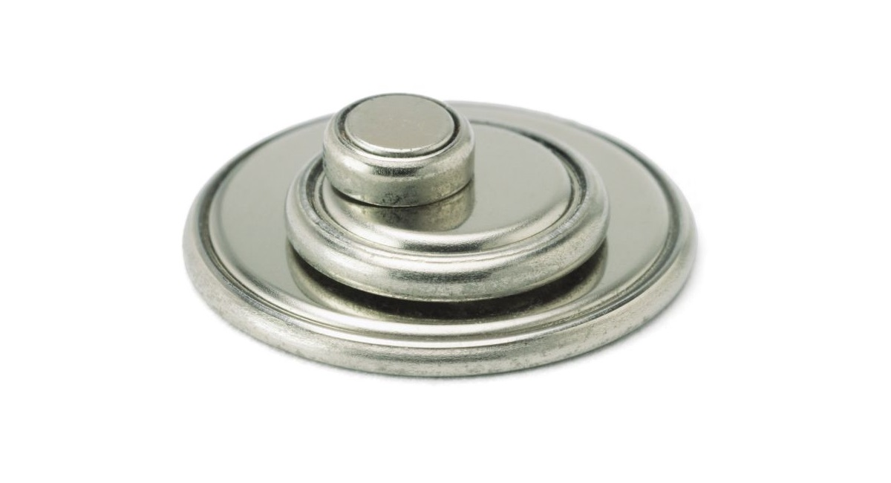

Slide 36
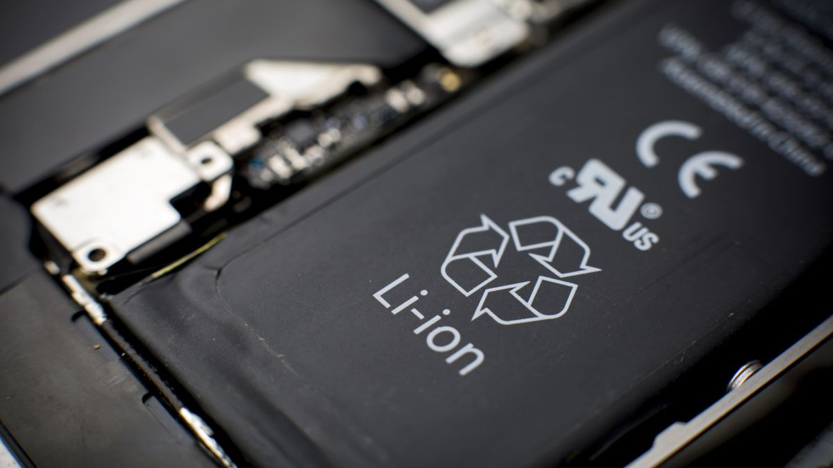

Slide 37
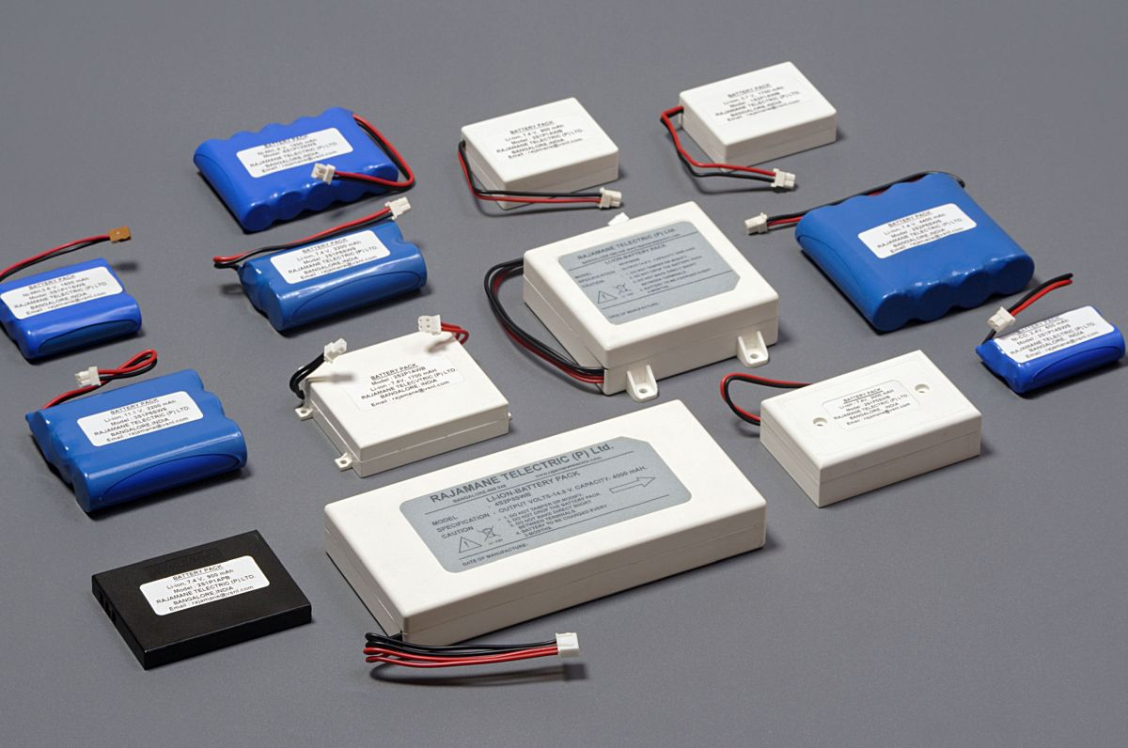

Slide 38
Lítium-kobalt-dioxid (LiCoO2)
LiCoO2
Névleges cellafeszültség | 3,6 V (3 – 4,2)
Kapacitás | Akár 240 Wh/kg
Töltés | 0,7 – 1 C (tipikus töltési idő 3 óra)
Kisütés | 1 C
Élettartam | 500 – 1000 töltési ciklus
Alkalmazási terület | Mobiltelefonok, laptopok

Slide 39
Lítium-mangán-oxid (LiMn2O4)
LiMn2O4
Névleges cellafeszültség | 3,7 V (3 – 4,2)
Kapacitás | 150 Wh/kg
Töltés | 0,7 – 1 C, gyors töltéssel akár 3C
Kisütés | 10 C
Élettartam | 300 – 700 töltési ciklus
Alkalmazási terület | Kézi szerszámgépek, nagy teljesítményű orvosi eszközök.

Slide 40
Lítium-nikkel-mangán-kobalt-oxid (LiNiMnCoO2 vagy NMC)
LiNiMnCoO2
Névleges cellafeszültség | 3,7 V (3 – 4,2)
Kapacitás | akár 220 Wh/kg
Töltés | 0,7 – 1 C (tipikus töltési idő 3 óra)
Kisütés | 2 C
Élettartam | 1000 – 2000 töltési ciklus
Alkalmazási terület | Nagy teljesítményű számítógépek, kerékpárok, szerszámgépek

Slide 41
Lítium-nikkel-kobalt-alumínium-oxid (LiNiCoAlO2 vagy NCA)
LiNiCoAlO2
Névleges cellafeszültség | 3,6 V (3 – 4,2)
Kapacitás | Akár 300 Wh/kg
Töltés | 0,7 C
Kisütés | 1 C
Élettartam | 500 töltési ciklus
Alkalmazási terület | Kis teljesítményű orvosi eszközök, világítástechnika

Slide 42
Lítium-titán (Li4Ti5O12)
Li4Ti5O12
Névleges cellafeszültség | 2,4 V (1,8 – 2,85)
Kapacitás | 80 Wh/kg
Töltés | 1 C, gyors töltéssel akár 5C
Kisütés | 10 C folyamatos és 30 C impulzusüzemben
Élettartam | 3000 – 7000 töltési ciklus
Alkalmazási terület | Szünetmentes tápegységek, elektromos autók (pl.: Mitsubishi i-MiEV)

Slide 43
Lítium-vas-foszfát (LiFePO4)
Li4Ti5O12
Névleges cellafeszültség | 3,2 V (2,5 – 3,65)
Kapacitás | 120 Wh/kg
Töltés | 1 C (tipikus töltési idő 3 óra)
Kisütés | 1 C folyamatos és 25 C impulzusüzemben
Élettartam | 1000 – 2000 töltési ciklus
Alkalmazási terület | Mobiltelefonok, laptopok

Slide 44
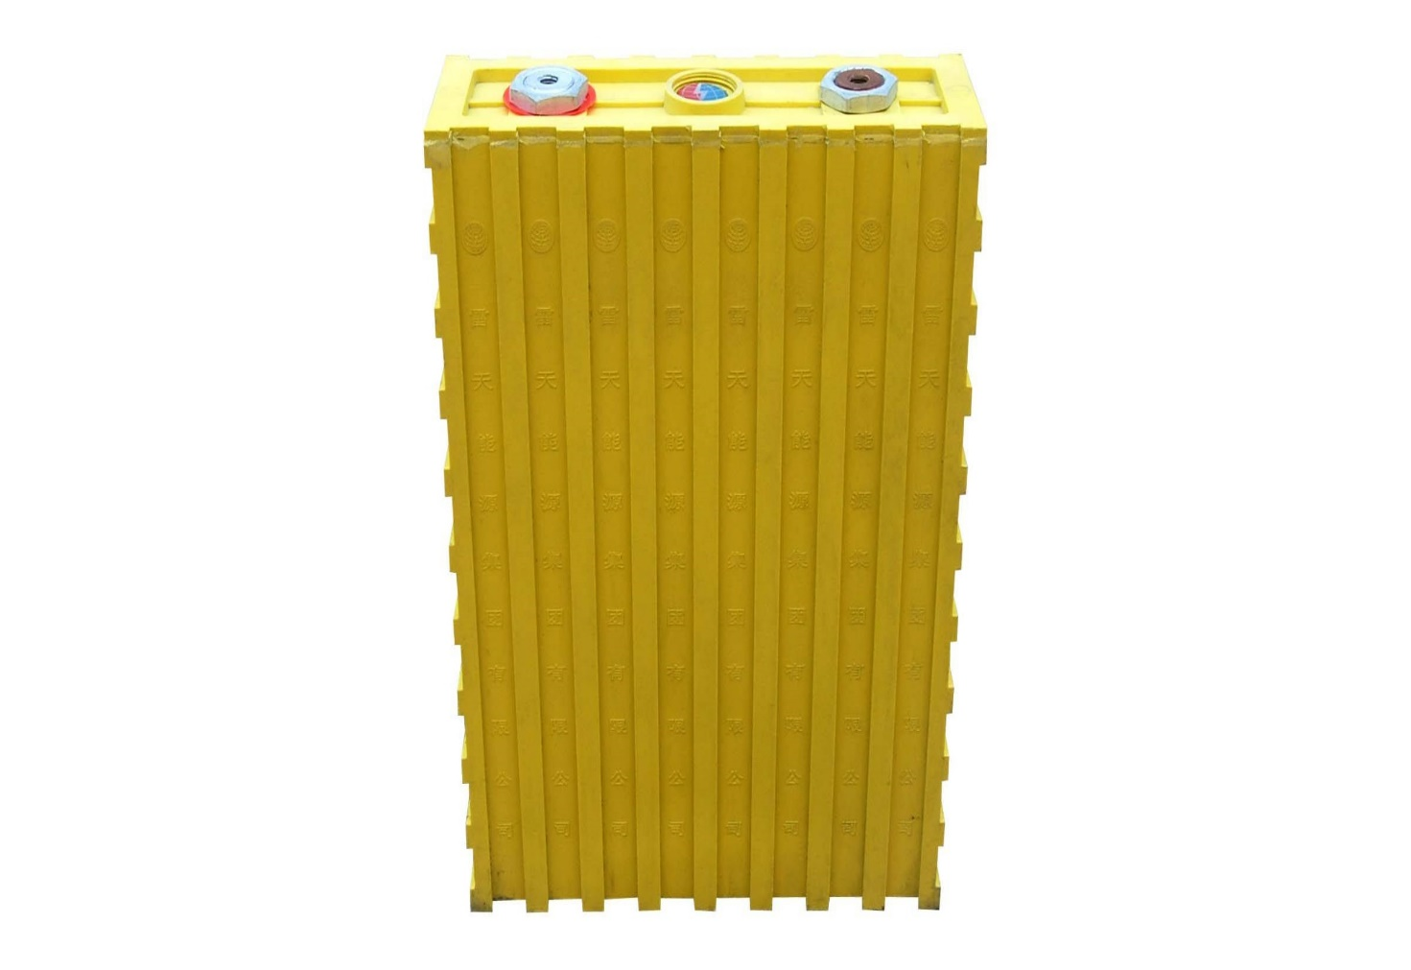
A li-ion akkumulátorok alkalmazása az autóiparban

Slide 45
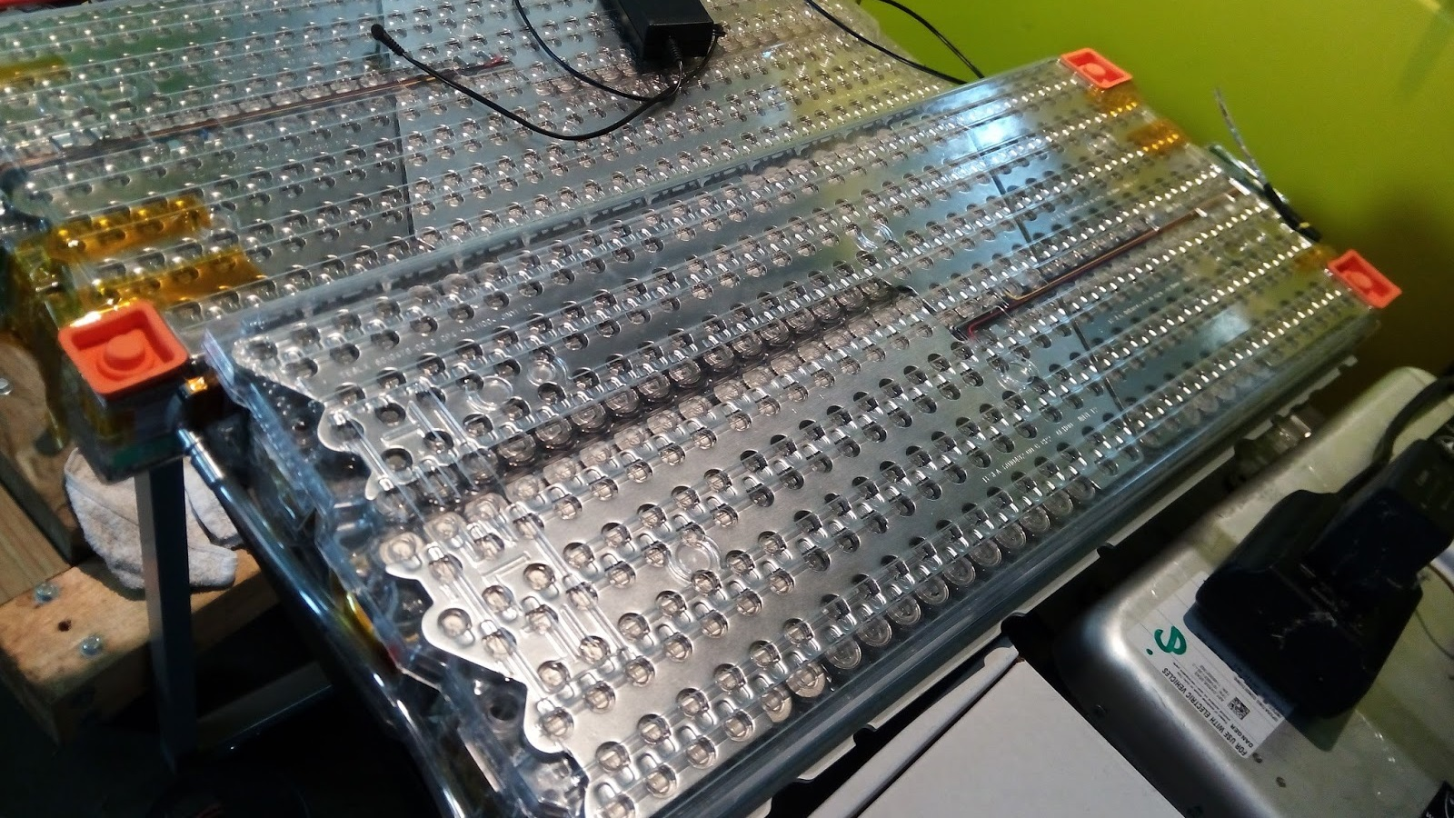

Slide 46
Modell | Akkumulátor típusa és kapacitása | Töltési idő
Toyota Prius PHEV | 4.4 kWh, Li-ion. Hatótáv: 18km tisztán elektromos módban | 1,5 óra konnektorról (230 V, 15 A)
Chevy Volt PHEV | 16 kWh, Li-mangán/NMC, folyadékhűtéssel ellátott, 181 kg. Hatótáv: 64 km tisztán elektromos módban | 4 óra konnektorról (230 V, 15 A)
Mitsubishi iMiEV | 16 kWh, 88 cellás, 4 cellás modulok, Li-ion. Energiasűrűség: 109 Wh/kg. Feszültség: 330 V. Hatótáv: 128 km | 7 óra konnektorról (230 V, 15 A)
Smart Fortwo ED | 16,5 kWh, 18650 Li-ion. Hatótáv: 136 km | 3,5 óra konnektorról (230 V, 15 A)

Slide 47
BMW i3 | 22 kWh (18,8 kWh kivehető), LMO/NMC, 60 A prizmatikus cellák. Akkucsomag tömege: 204 kg Hatótáv: 130 – 160 km | ~4 óra otthon (230 V, 30 A); 30 perc villámtöltővel 80 %-ra (50 kW DC)
Nissan Leaf | 30 kWh; Li-mangán, 192 cellás léghűtéses. Akkucsomag tömege: 272 kg. Hatótáv: 250 km | 4 óra otthon (230 V, 30 A)
Tesla S | 70 kWh és 90kWh, 18650 NCA cellák 3,4 Ah, folyadékhűtéssel. A 90 kWh-ás csomag tömege: 540 kg. Hatótáv: 424 km. | 9 óra 10 kW-tal, 30 perc Tesla Superchargerrel 80 %-ra
Chevy Bolt | 60 kWh, 288 cella, folyadékhűtéssel. Hatótáv: 383 km (EPA) | 10 óra otthon (230 V, 30 A) 1 óra villámtöltővel 80 %-ra (50 kW DC)

Slide 51
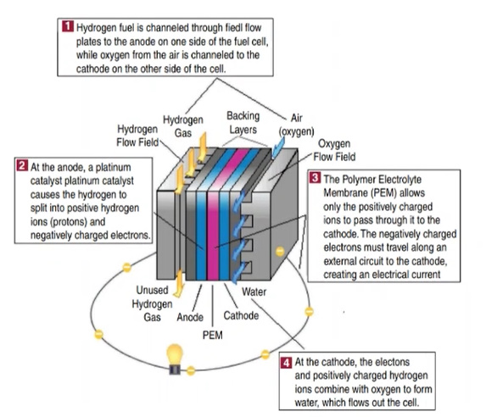

Slide 53
